Slide 1
RUOKAA Dönüşüm Odaklı Proje Çalışması
Büşra Demir• 22.09.2021
Sağlık Elinde Ruokaa Seninle

Slide 2
Genel bakış
Beklenen Teslim Tarihi: 24 Eylül 2021
Kampanya Künyesi
Kampanya Konusu: Dönüşüm oranlarını arttırmak.
Kampanya Gerekçesi: Verilere göre ülkemizde çalışan kadın oranı %28,7’di olarak belirlenmiştir. Bu oranın %26,5’inin hanesinde 3 yaşından küçük olmak suretiyle çocukları mevcut. Bu veriler ışığında çalışan kadınların ev hayatlarında ihtiyaç duydukları sağlıklı ve pratik gıda taleplerinin karşılanması doğrultusunda yapılacak kampanyanın satışları artıracağı düşünülmektedir.
Kampanya Hedefi: Satış oranlarını arttırmak.
Kampanya Bütçesi: 50.000TL
Kampanya Dönemi: 24.09.2021-24.10.2021

Slide 3
Ürün Listesi
Sebzeler: Bezelye,yeşil fasulye,ıspanak,lahana,tatlı mısır,patates
Deniz Ürünleri: Karides ve balık çeşitleri
Kırmızı ve Beyaz Et Ürünleri: Sığır, koyun,biftek,tavuk,hindi
Meyve ve Meyve Suyu Konsantreleri: Çilek,vişne,ahududu
Hazır FastFood Ürünler: Pizza, dondurulmuş börek, milföy çeşitleri

Slide 4
Rakip Analizi
SuperFresh
Feast
Rakip seçimi yapılırken ürün listesinde yer alan gıdaların tümünü barındıran markalar baz alınmıştır.

Slide 5

SuperFresh
1990 yılından beri aktif olarak dondurulmuş gıda ve çeşitli ürün gamlarıyla sektöre giren marka Türkiye’de ilk olmanın verdiği güvenle günümüzde hala varlığını sürdürüyor. Döneminin yeniliklerini hızlı şekilde yakalayabilen genç,dinamik ve yenilikçi yapısını aldığı; 2018 The One Awards Bütünleşik Pazarlama Ödülü,2018 Kristal Elma Gümüş Ödülü ve 2015 Gümüş Effie Ödülleri ile taçlandırdı.
Sosyal medya ve televizyon başta olmak üzere dijital kanallarda kendisini güncel ve samimi tutmayı başaran güçlü bir marka. Reklam yayınladıkları dönemde hedef kitlelerine hitaben toplumun içinden reklam yüzleri seçerek oldukça başarılı girişimler oluşturduğunu söylemek mümkün.

Slide 6
Hedef kitlesini ağırlıkla çalışan insanlar ve öğrenciler üzerine kuran marka gerek video reklam çalışmalarında gerekse görsel reklam tasarımlarında etkin olarak özel hedef kitle yaklaşımını benimsiyor. Örneğin 2017 yılında ağırlıkla kesimini aile evi dışında yaşayan öğrencilere yöneltmiş ve dönemin güven eşiğini oluşturan bir yüz olan Aykut Elmas isimli video yapımcısıyla çalışmıştır. Yine aynı hedef kitle için SüperGençlere ismiyle tanıtım çalışmaları yaptığını görebiliyoruz. Nİtekim aynı seneyi takip eden günlerde de hedef kitlesini koruyarak içerisine çalışan insanları da dahil ettiği kampanyalar oluşturmuştur. Örneğin Acıkınca Hazır Lezzet reklam gruplarıyla pratik çözümlerini tanıtmıştır.
Pazar yeri kampanyasını göz önüne alarak Ramazan ayı gibi kültürel kavramları içeren reklam çalışmalarına da yer veren markanın en belirgin özelliği hızlı,kolay ve lezzetli olması.
Reklam çalışmalarının yanı sıra aktif olarak sağlıklı tarif videoları yayınladığı serileri bulunuyor. Resmi sitesinde yer alan blogda tanıtım içeren yazılarını yayınlayarak kurduğu güven bağını pekiştiriyor.

Slide 7
Facebook reklamcılığında da aktif olarak yer alan marka bu platformda blog tarzı SuperFreshleBenYaptım etiketiyle tarifler paylaşıp özellikle sağlıklı ürün pazarı oluşturuyor. Kullanıcılarının görüşleri ile yakından ilgilenen markanın renk uyumunu yakaladığı görsel çalışmaları dikkat çekiyor.
Instagram reklamcılığında yine Facebookla koordineli çalışarak aynı içeriklere ek olarak platformun sunmuş olduğu avantajlardan yararlanıp çeşitli yarışmalarla ve paylaşımlarla kullanıcılarını aktif olarak sitesinde tutuyor. Örneğin Ayın Şefi ve Tarifler Yarışmasıyla kullanıcılarının dikkatini sürekli aktif tutuyor.

Slide 8

FEAST
2000 yılında piyasaya giriş yapan marka esasında gıda sektöründe daha derin köklere sahip olmanın avantajıyla tecrübesini ortaya koyan başarılı bir marka. Bu sene içerisinde almış olduğu Üstün Lezzet Ödülü İle lezzetli ve doğal sloganını pekiştiriyor.
Günümüz teknolojisini yakından takip eden Feast’in hedef kitlesi ise ağırlıklı olarak öğrenciler ve akabinde öğrencilerin aileleri. Bu bağlamda hem aile ortamına hem de genç kesime hitap edecek yüzlerle çalışıyorlar. Örneğin Alp Kırşan gibi aşina olunan bir yüzü kullanarak kurduğu samimiyet bağını pekiştiriyor.

Slide 9
Facebook reklamcılığında aslında yapılan şey YouTube üzerindeki videoların direkt olarak paylaşılması. Haliyle bu alanda ekstra bir çaba içerisine girilmiyor.
Instagram hesaplarında oluşturdukları çeşitliliklere rağmen aktif olarak kullanılmıyor. Markanın en büyük dezavantajı sürekliliğinin olmaması.
Küresel sorunlarla sosyal sorumluluğunu alan marka bu alanda çalışmalarını duyuracak kampanyalar için yeterince çalışma yürütmüyor.
Sloganlarını Hadi Durma gibi eyleme geçirici öğelerden oluşturarak pratikliğiyle de ön plana çıkıyor.

Slide 10
HEDEF KİTLE ANALİZİ
DEMOGRAFİK
SEKTÖREL
20-45 yaş arası çalışan kadınlar
İstanbul,İzmir ve Ankara başta olmak üzere çalışan kadın oranın yüksek olduğu şehir ve bölgeler
Beyaz yakalı dediğimiz grubun yanı sıra aktif olarak mail ve telefon kullanım alanı olan sektörler.
Hızlı ve sağlıklı olmasıyla birlikte farklı lezzet kombinasyonları sunuyor olmamız
NEDENSEL
COĞRAFİ

Slide 11
KAMPANYA,KONSEPT, İLETİŞİM STRATEJİSİ ve KANALLAR
Ruokaa markası için belirlenen -hızlı ve sağlıklı adımlarla yarınlara- sloganıyla belirlenen kampanya özetle şu şekilde: Çalışan kadınların özellikle ülkemiz genelinde ev işlerinden de sorumlu olan birincil bireyler olduğu göz önüne alınarak en temel sorunlarından birisinin “Bu akşam ne pişirsem?” olduğu görülmektedir. Markanın online satışlarını arttırmak için oluşturduğumuz “Sağlık Elinde Ruokaa Seninle” kampanyasıyla sorun için çözüm bulmayı hedefliyoruz.

Slide 12
Kampanya temelde 2 adımdan oluşuyor. Bu adımların başında bilgi toplama adımı geliyor. Belirlenen hedef kitleye 10 saniyelik bir animasyon filmi sunularak sonunda onlardan bir seçim yapması istenecek “Hızlı ve Sağlıklı yemekler mi yoksa Pratik ve Lezzetli yemekler mi.” Toplanan bilgiler doğrultusunda hedef kitleye gönderilen mesaj içerikleri oluşturulacak. (Mesaj içerikleri metinler sayfasında detaylı olarak anlatılacaktır.) İkinci adım satış adımı. Toplanan bilgiler ışığında menü ve tarifler hazırlanacak Bu tarifler kapsamında ürün listesinde belirttiğim ürünler kullanılarak oluşturulan içerik iletisi belirlenen süre boyunca (1 ay) hafta içi her gün saat 15.00’da mail ve SMS yoluyla kitleye gönderilecek. Akabinde iletinin sonunda “İhtiyacınız olan her şey menü paketinde şimdi elinde.” metni yer alarak tüketici satın almaya yönlendirilecek Menüye özel hazırlanan 1 kişilik, 2 kişilik ve 4 kişilik paketler sipariş edildikten sonra tüketicinin 20.00’a kadar seçeceği saat aralığında ve yine tüketicinin belirlediği yere teslimat gerçekleştirilerek satış sonlandırılacak.

Slide 13
Hedefimiz tüketici markayı gördüğünde, duyduğunda onda “güvenilir,yardımcı ve lezzetli” algısı yaratmak. Bu yüzden hedef kitleme özel hissettirmek için onların istek ve arzularını göz önüne alarak menü içerikleri oluşturmayı planlıyoruz. Öte yandan reklam videoları için hazırladığımız samimi içerikler ile bilinirliği arttırarak daha samimi bir bağ kurulması da hedeflerimiz arasında. Bu iletişim ve bağı kurarken tüketiciyi çok boğmadan sürekli değişkenlik göstermeden, sabit “basit ve anlaşılır” duygu dozajında hareket etmek önemli. Yine aynı şekilde iletişim her zaman aynı mesafede kalmalı.
Hedef kitlemiz genel anlamıyla web mecrasında olacağı kampanyanın sosyal medya ve YouTube üzerinden yürütülmesinin daha doğru olacağı açıkça görülüyor.
Dijital alanda ekipçe yakaladığımız başarıyla ve mottomuzla uyumlu olarak doğru hedef kitleye doğru mecralarla ulaşarak kampanya ve kampanya sürecini tasarlıyoruz.

Slide 14
RİSK SENARYOLARI
Her olayda olduğu gibi aksiyon gerçekleştirilecek bu olayda da bir takım riskler mevcut.Öngörülen risk senaryosu örnek olarak
Yeterli İlgi Görmemesi
Hazırladığımız videolar yeteri kadar ilgi görmeyebilir. Bu durumda istenilen veriye ulaşılamaz haliyle kampanya nihai sonuca varamadığı için yapılan yatırımlar da çöp olur. Bu senaryoda çözüm düzenli analiz ve izlemeden geçiyor. Proje için ayrılan bütçenin tamamı ilk etapta harcanmak yerine parçalara bölünerek harcanmalı. Bu şekilde olası bir sorunda para kaybını daha aza indirgeyebiliriz.
Günlük veri sayısı çizelge ile belirtilebilir ve kontrol edilerek müdahale edilebilir. Belirlenen risk sayısının altına düştüğü durumlarda reklam içeriklerinde düzenlemeler ve yedek içerikler sunulabilir. Risk durum haritası grafik olarak belirlenmiştir.

Slide 15
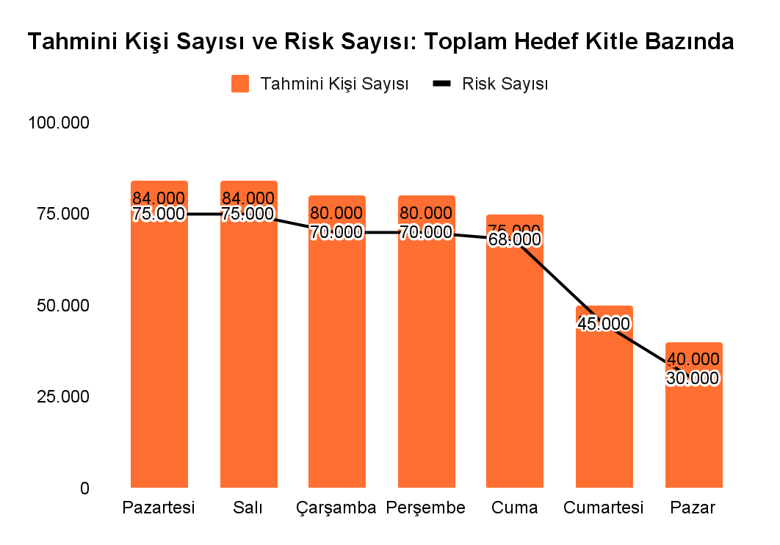

Slide 16
BÜTÇE PLANLAMASI
Satın Alımlar
Video İçeriği (Animasyon Yapımı)= 10 saniyelik 2 farklı video toplam 6.000 TL
1.Etap Bilinirlik Çalışması= Google ve sosyal medya dahil toplam
9.500 TL
2.Etap Satış Çalışması=Google ve sosyal medya dahil toplam
14.500TL

Slide 17
1.Etap Bilinirlik Bütçe Detayları
Google Ads Video Reklamları
Önerilen günlük bütçe kelime rekabeti de göz önüne alınarak 650 TL olarak ayarlanabilir. Haftalık olarak 5.000 TL olarak hesap yapılabilir Bu bütçeyle birlikte ulaşılması beklenen hedef sayısı günlük ortalama 44B kişi olarak ayarlanıyor. 1 hafta sonunda toplamda 20 MN görüntüleme alınması öngörülüyor.
Sosyal Medya Video-Görsel-GIF Reklamları
Görüntülenme sayısı günlük ortalama 40B kişi olarak baz alındığında iki mecra için (Facebook,Instagram) önerilen haftalık teklif toplam 4.500 TL olarak ayarlanabilir. Günlük reklam bütçesi ortalama 640 TL oluyor.

Slide 18
2.Etap Satış Bütçe Detayları
Google Ads Arama Ağı ve Görsel Arama Ağı Reklamları
Dönüşüm oranının hedeflenen 20MN’dan yola çıkarak en az 600B olacağı düşünülüyor. Kişi başı maliyet hedeflenen anahtar kelimelerde dikkate alınarak 350 TL günlük ayarlanabilir. Aylık (23 gün) 8.050 TL hesap yapılabilir.
Sosyal Medya Video-Görsel-GIF Reklamları
Ayrılan günlük bütçe dönüşüm odaklı düşünülerek toplam 6.500 TL aylık (23 gün) olarak hesaplanabilir. Bu da günlük 280 TL’den hesaplanabilir.

Slide 19
KAMPANYA ÇİZELGESİ

Slide 20
VİDEO İÇERİĞİ
GIF TASARIMLARI
GÖRSEL TASARIMLAR
METİN
ÇALIŞMALARI
KAMPANYA KURGULARI
METİN ÇALIŞMALARI

Slide 21
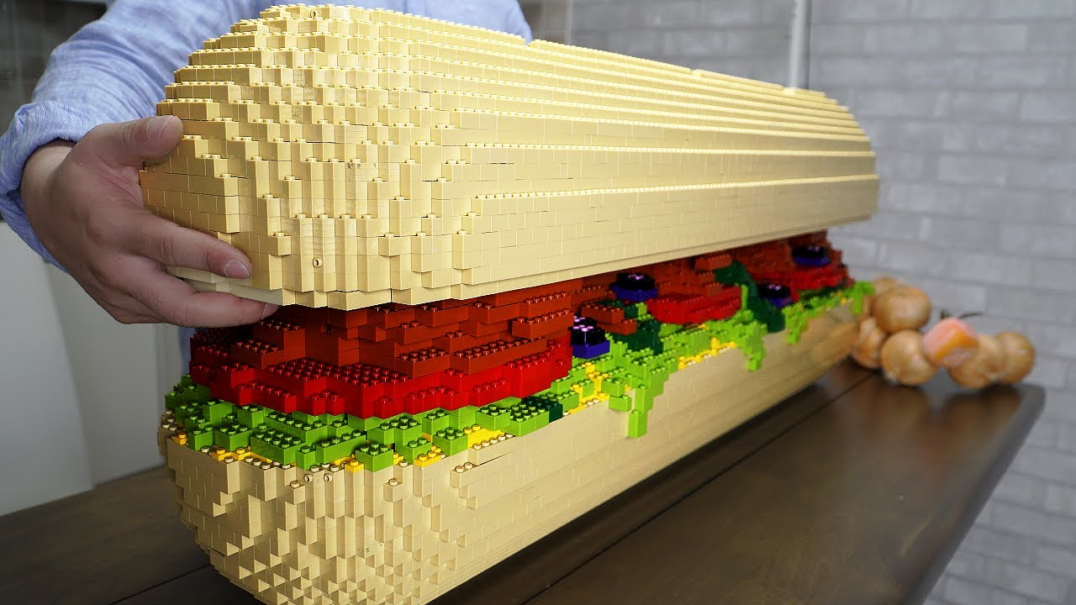
VİDEO İÇERİĞİ
Animasyon şeklinde 10 saniyelik hazırlanan 2 video olacak. İki kadın karakter aynı ekranın birer yarısını paylaşarak yer alacaklar.
1.Kadın önünde bulunan ıspanağı doğrayıp pişirmeye başlayacak ekranda markaya ait dondurulmuş ahududu olacak. Video boyunca ön panelde “hızlı ve sağlıklı yemekler” ibaresi yer alacak.
2.Kadın önünde duran hazır pizzayı fırın tepsisine yerleştirerek pişirmeye başlayacak. Video boyunca ön panelde “pratik ve lezzetli yemekler” ibaresi yer alacak.
10 saniye sonunda animasyon karakterlerimiz birbirlerine şaşkınlık ifadesi ile bakarak yemeklerini karşılıklı değiştirerek tadacak.
Video sonunda siteye yönlendirme yazıları yer alacak: “Sen Hangi Yemeği İstersin?”

Slide 22
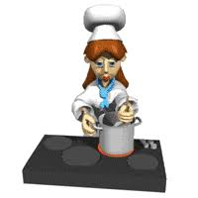
GIF ve GÖRSEL TASARIMLARI
Kadın karakterlerden birisinin Ruokaa paketinden ürünleri çıkarıp tezgaha dizdiği bir GIF tasarımı yapılabilir.
Yapılan yemeği yerken veya ürünü teslim alırken animasyon tarzına ek gerçek karakterle GIF tasarımı oluşturulabilir.
Görsel olarak telefona gelen Ne Yemek Pişireceksin Tarafını Seç SMS görüntüsü kullanılabilir.
İçinde Sağlık Var Ruokaa Paketi ile İçinde Lezzet Var Ruokaa Paketini elinde tutan gülümseyen bir kadın teması oluşturulabilir.

Slide 23
METİN ÇALIŞMALARI
YouTube ön panel üst kısımda “Lezzetli mi ? Sağlıklı mı ?” yazısı yer alacak. Video açıklamasında:” İş bitti peki şimdi ne yiyeceksin. Gel gel düşünme biz senin yerine düşündük. Bir tıkla yemeğin yolda.” metni yer alacak. Bu yazı aynı zamanda sosyal medya için de kullanılabilir.
Görsel ve GIF’lerde “Aradığın hız bulduğun lezzet. Hepsi burada bu peketin içinde çekinme al al!” metni yer alabilir.

Slide 24
MENÜ
Tavuk ızgara
Ispanak
Ahududulu Muffin
NASIL YAPILIR
(tarif)
İhtiyacınız olan her şey menü paketinde şimdi elinde! Bir tıkla yemeği yakala
Paket İçeriğini Göster>>
Hazır Doğranmış Ispanak
Kemiksiz Tavuk Göğsü
Dondurulmuş Ahududu

Slide 25
RUOKAA KAMPANYASI
1.ETAP ETKİLEŞİM
2.ETAP DÖNÜŞÜM
SAĞLIKLI YEMEK
LEZZETLİ YEMEK
SAĞLIK PAKETİ SATIN ALMA
LEZZET PAKETİ SATIN ALMA

